Slide 1
REDHOUSE
TEAM PROJECT
Kim Pyeong-ki
Kim Hyeon-jin
Lee Dong-jun
Choi Jun-young
Moon hyo-jung

Slide 2
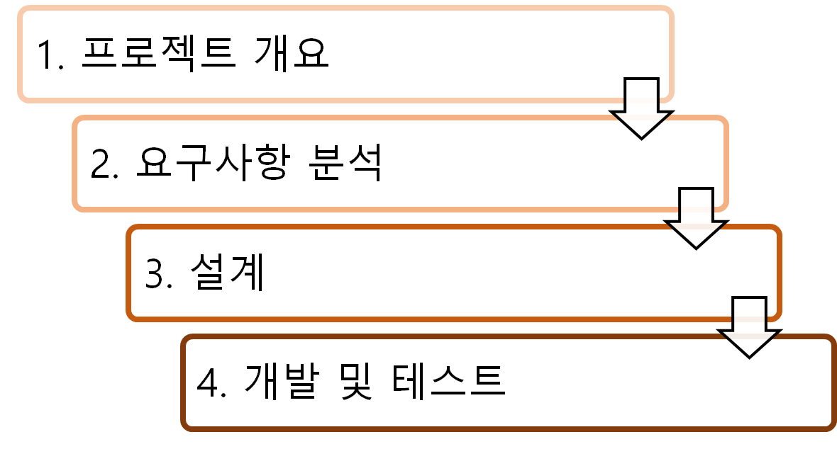
INDEX
1~3 page
4 page
5~6 page
7~17 page

Slide 3




Environment
프로젝트 개요
JSP, CSS,
Bootstrap, jQuery, Ajax
Eclipse 4.17.0
jdk-15.0.1
Spring Boot
Spring Boot
Internal Web Server
(= Tomcat)
Oracle DataBase
MyBatis

Slide 4
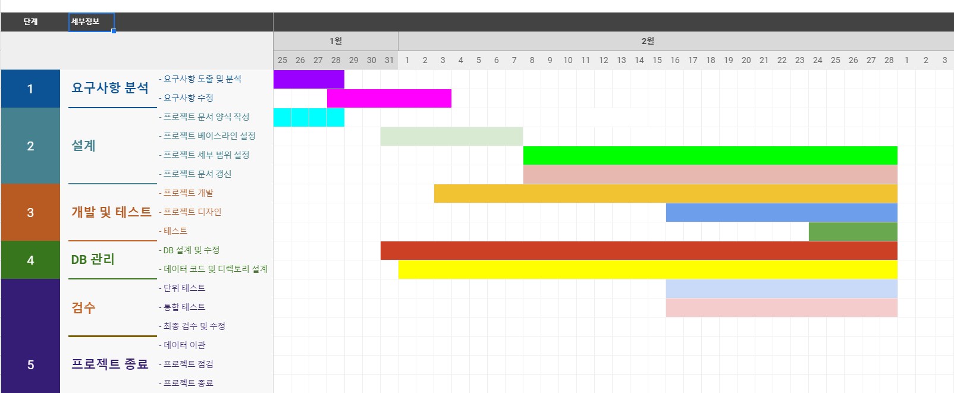
Schedule
프로젝트 개요

Slide 5
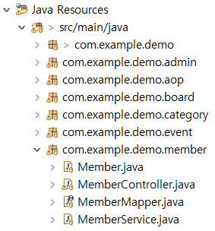
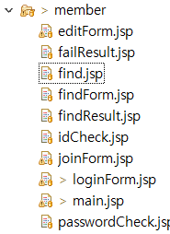
Design Pattern
프로젝트 개요
Model
Controller
View
에시) 회원 관련 Model, View, Controller

Slide 6
요구사항 분석
화면명 | 사용자 | 요구사항명 | 요구사항 내용 | 수정날짜 | 작성자
loginForm.jsp | 공통 | 로그인 | 해당 계정의 id와 비밀번호(pwd)를 입력하는 것으로 로그인을 진행시킨다. | 2021-01-27 | 김평기
main.jsp | 공통 | 로그아웃 | 로그아웃을 클릭하는 것으로 로그인 세션을 소멸시킨다. 그 이후 로그인 창으로 되돌아간다. | 2021-01-27 | 김평기
main.jsp -> joinForm.jsp | 공통 | 회원가입 | 요구하는 정보(ex. id, pwd)를 입력하는 것으로 가용할 수 있는 계정을 생성한다. | 2021-01-27 | 김평기
findForm.jsp | 공통 | 아이디/비번찾기 | 기존에 작성한 힌트나 특정 절차를 진행시켜 잊어버린 id나 pwd를 찾는다. | 2021-01-27 | 김평기
상세 : https://docs.google.com/spreadsheets/d/1Qxl0B_B6U70v58UVW5FOYVIS5LveC5RiDQt_JTG9ivo/edit#gid=0

Slide 7
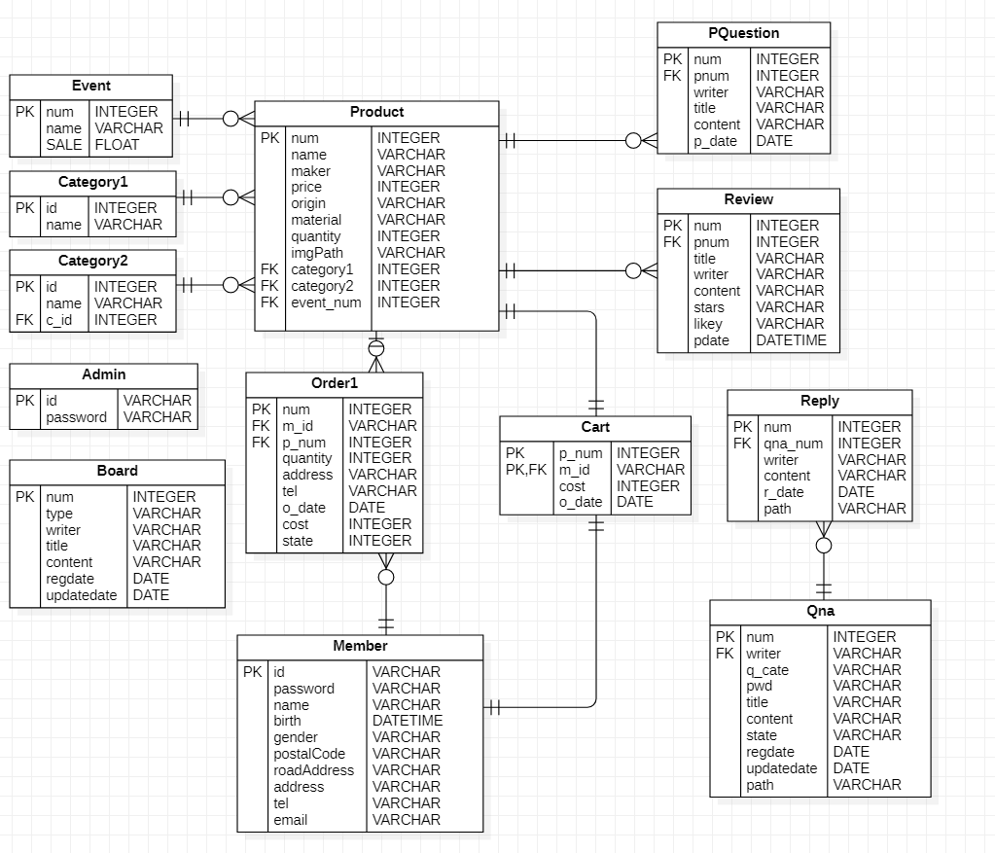
ERD
설계
상세 : https://docs.google.com/document/d/1p9yy0XjjMeEDrma2DaXRJbBw7V3_MmQsG6LFGy-Rwz8/edit#

Slide 8
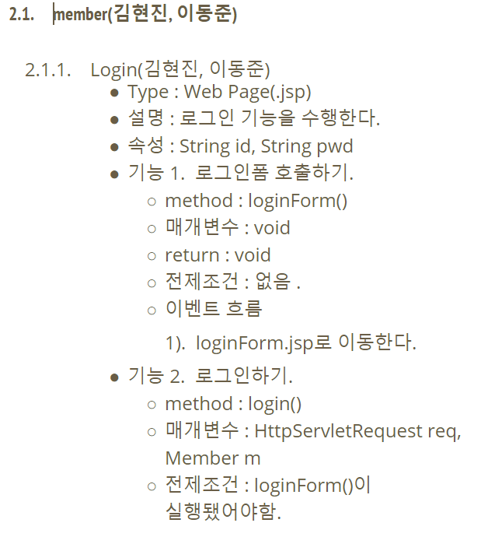
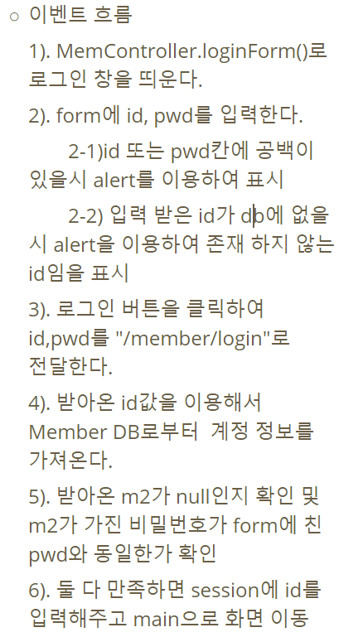
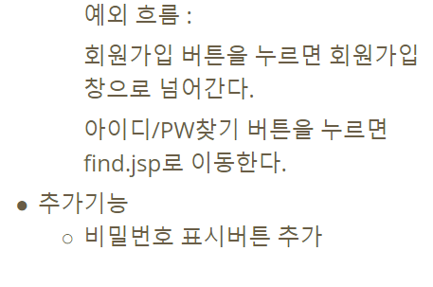
범위관리
설계
개발 전 문서 작성을
통해 범위 확정.
문서 상세 : https://docs.google.com/document/d/1p9yy0XjjMeEDrma2DaXRJbBw7V3_MmQsG6LFGy-Rwz8/edit#

Slide 9
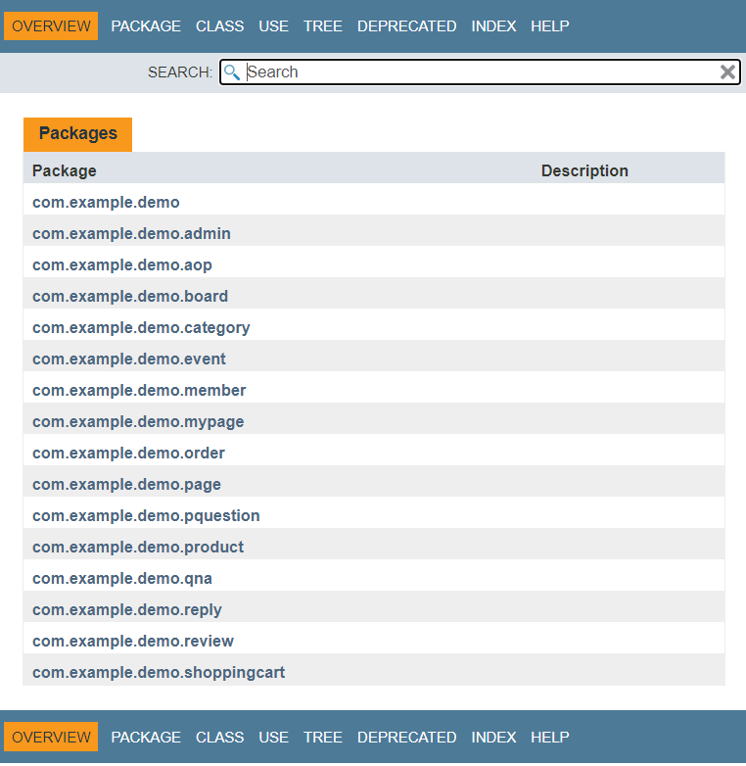
범위요약
개발 및 테스트
문서상세 : https://hategore.github.io/ay_project-/index.html

Slide 10
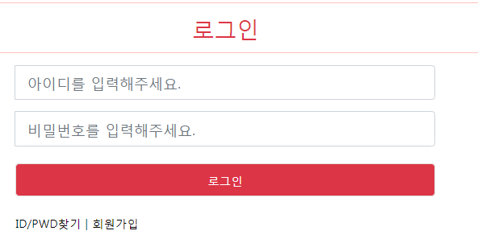
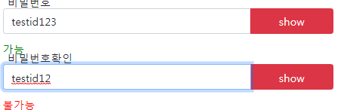
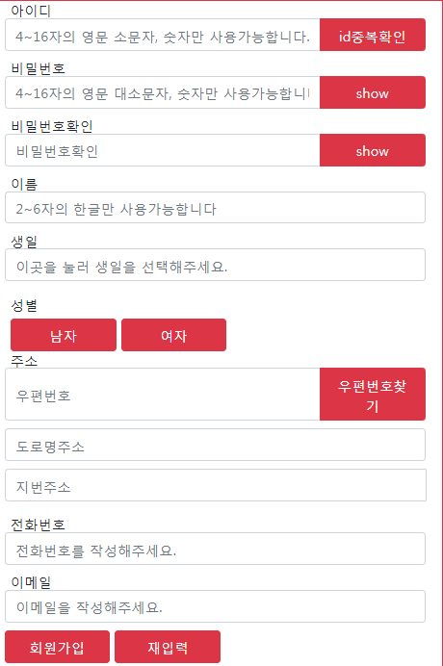
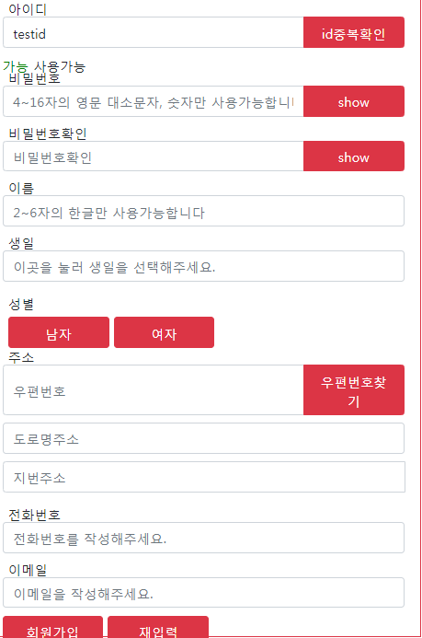
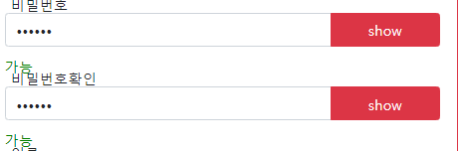
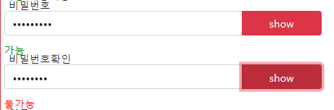
register
개발 및 테스트
①
① 회원가입 버튼 클릭
②
③
③ 비밀번호 입력
④
④-1
show 클릭
② ID 입력 후
id중복확인 버튼
클릭
(누르지 않거나
사용불가능이 뜬다면
Submit 불가능)
④ 비밀번호 확인

Slide 11
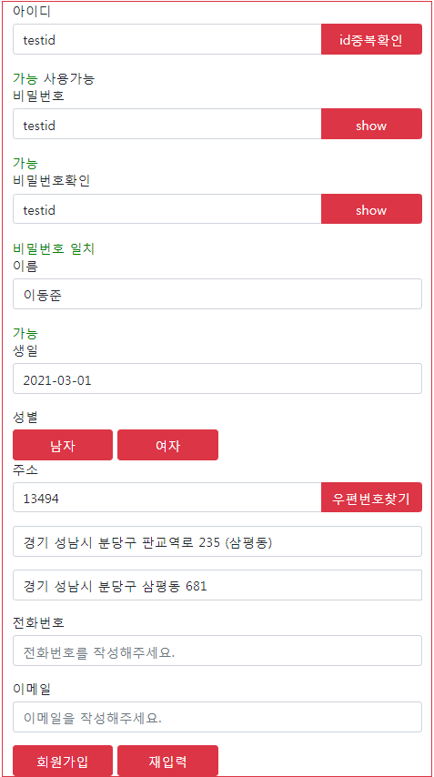
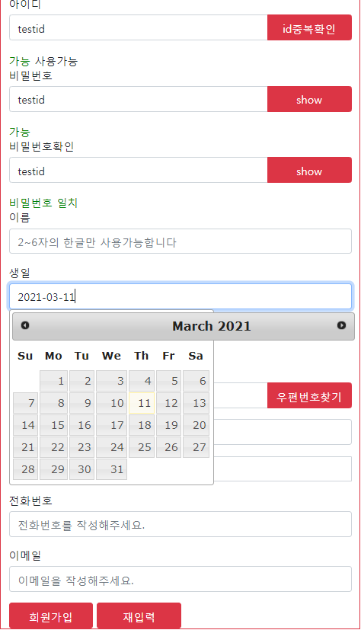
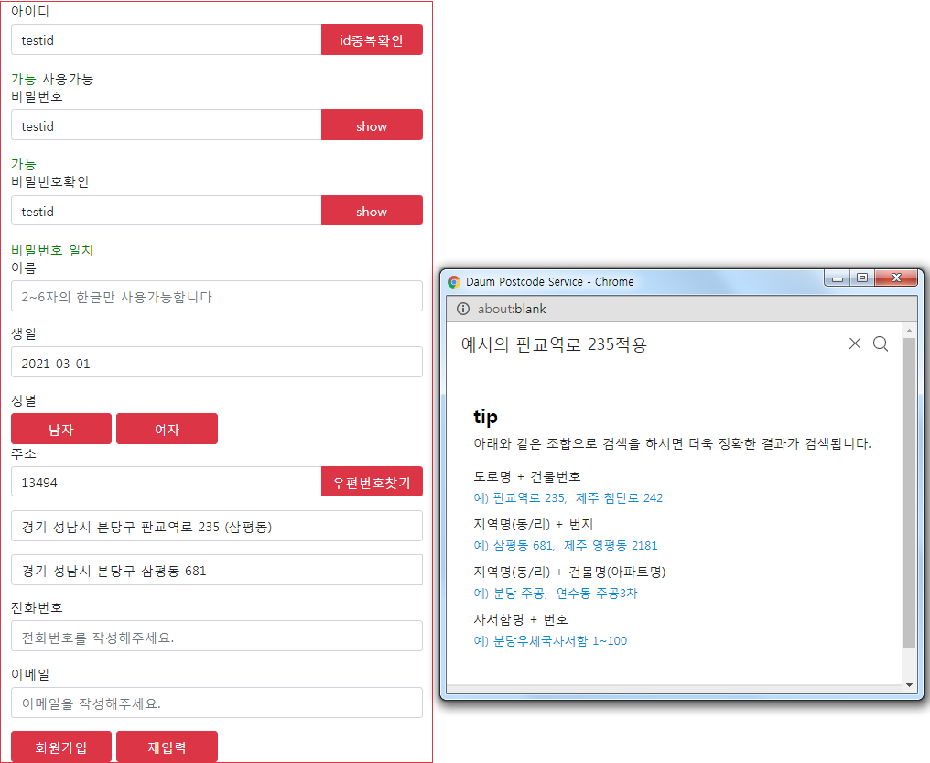
register
개발 및 테스트
⑤
⑥
⑦
⑥생년월일 입력
⑦ 카카오 우편번호
OpenAPI를 활용한 주소입력
이름입력
(정규화를 통해 형식이 다를 시 경고문이 뜸)

Slide 12
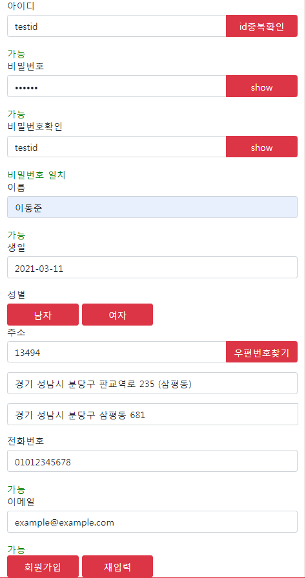
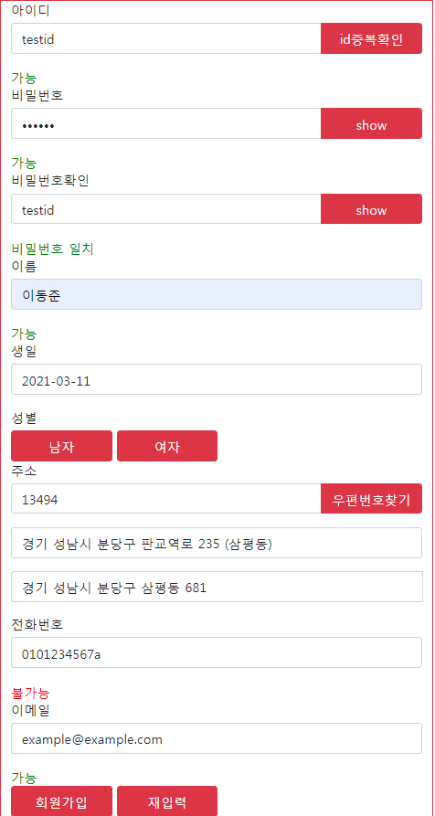
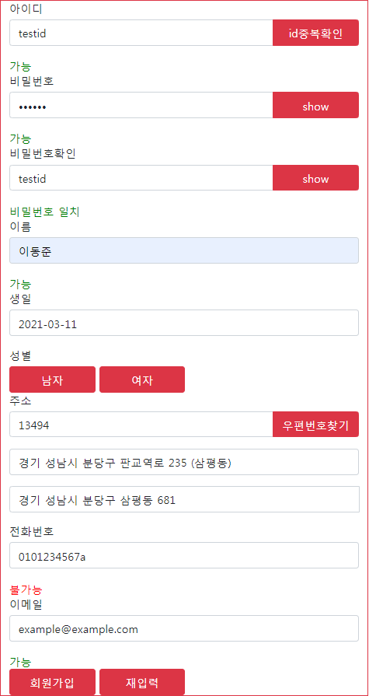
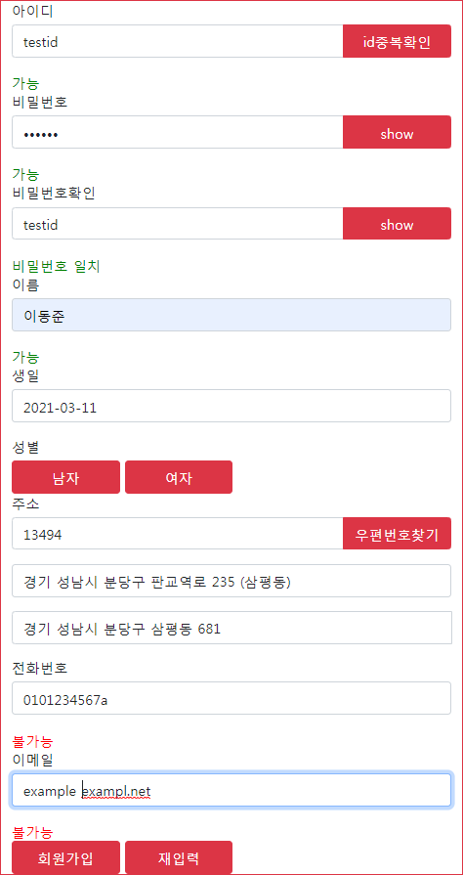
register
개발 및 테스트
⑧
⑨
⑧ 전화번호 입력
(정규화를 통해 숫자 외 다른 글자 입력 시 경고문이 뜸)
⑨이메일 입력
(정규화를 통해 형식이 다를 시 경고문이 뜸)

Slide 13
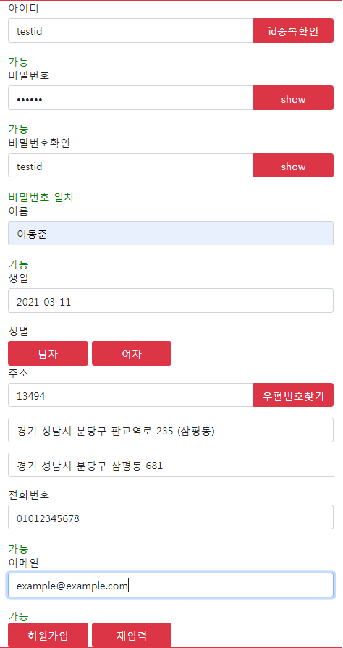
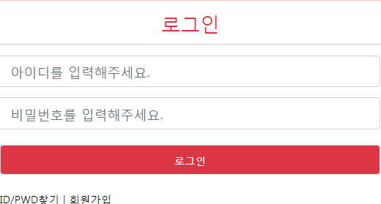
register
개발 및 테스트
⑩
⑩ 회원가입 버튼 클릭 시
로그인 창으로 이동함.

Slide 14
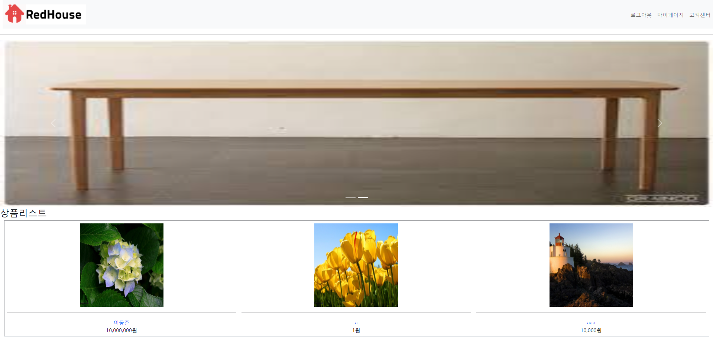
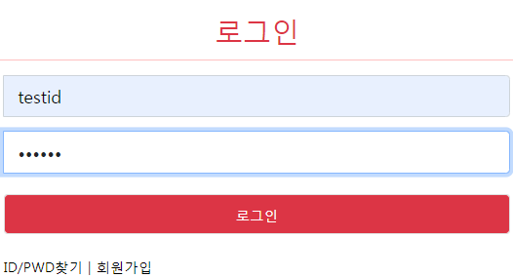
login
개발 및 테스트
①
①로그인 버튼 클릭 시 메인 페이지로 이동

Slide 15
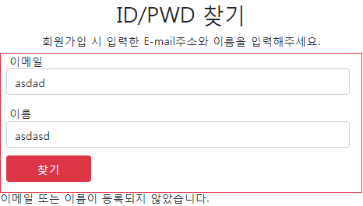
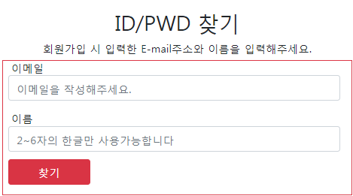
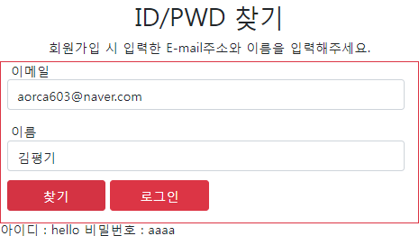
find
①
개발 및 테스트
① ID/PWD찾기 클릭
②
②해당결과를 출력
② - 1 결과가 있을 때
로그인 버튼이 생성됨

Slide 16
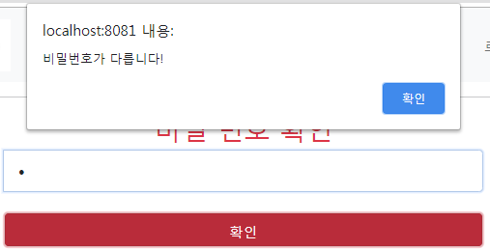
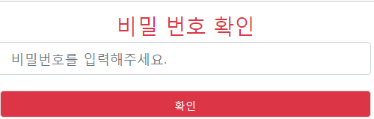
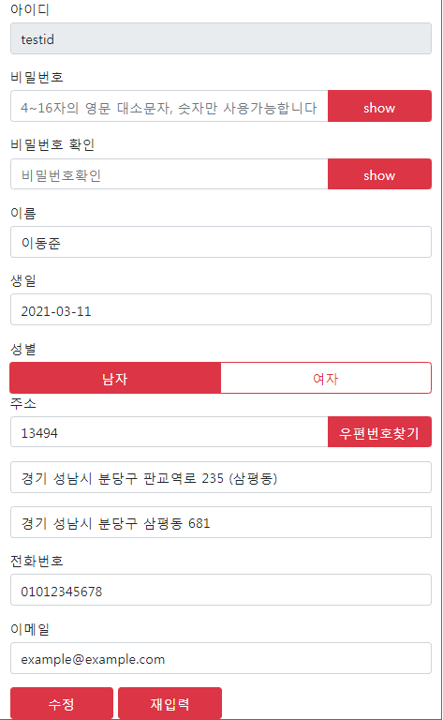
edit
개발 및 테스트
①
①내 정보 수정 클릭
②비밀번호가 다를 시 알람창 띄움
②
② - 1 비밀번호가 일치하면 정보 수정페이지로 이동

Slide 17
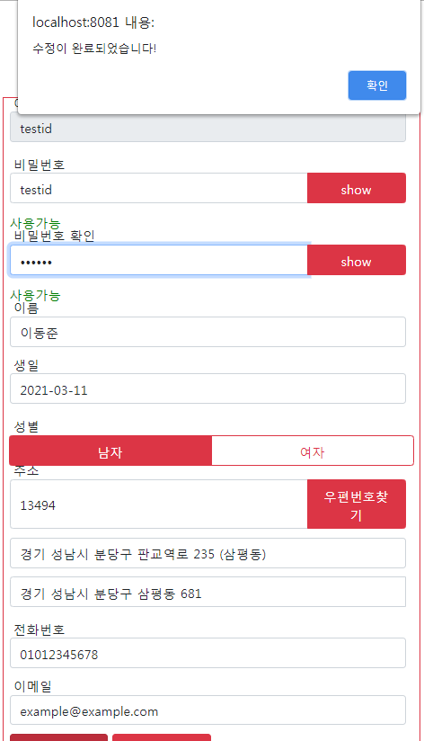
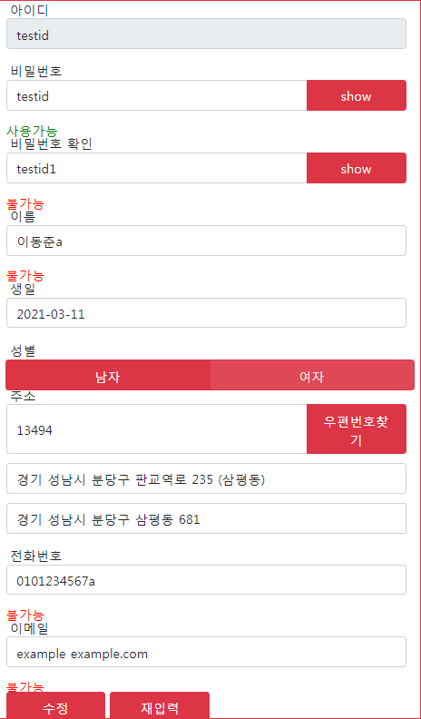
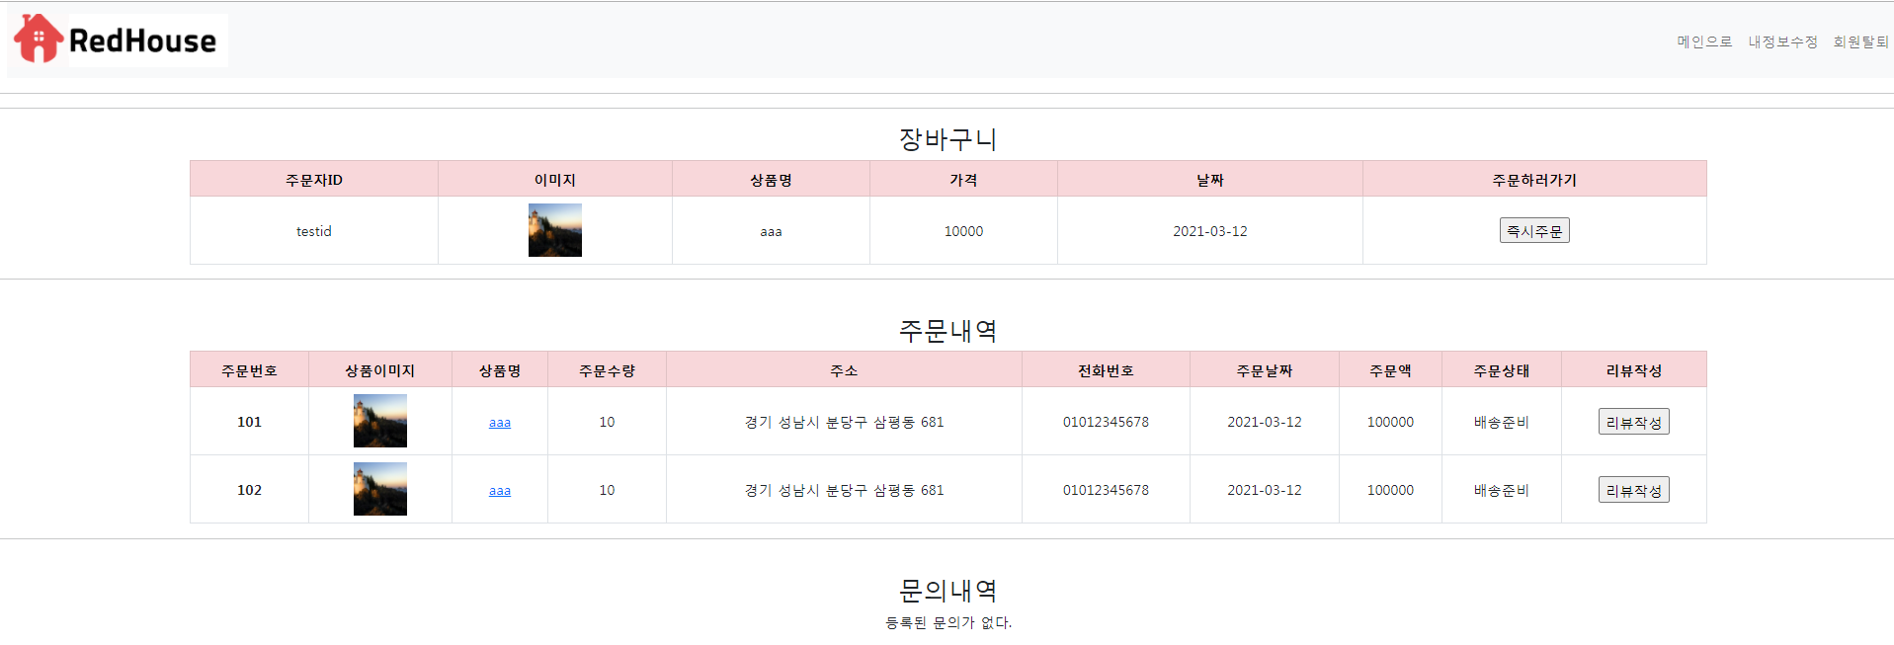
edit
개발 및 테스트
①
②
③
④
③수정버튼을 누르면 수정되었다는 알림창 띄움
①회원가입과 같으나 바꿀 수 없는 부분(ex.id)을 표시하고 기존 기록들을 가져와 표시
② 정규화를 통해 형식이 다를 시 경고문이 뜸
③수정이 완료되면 마이페이지로

Slide 18
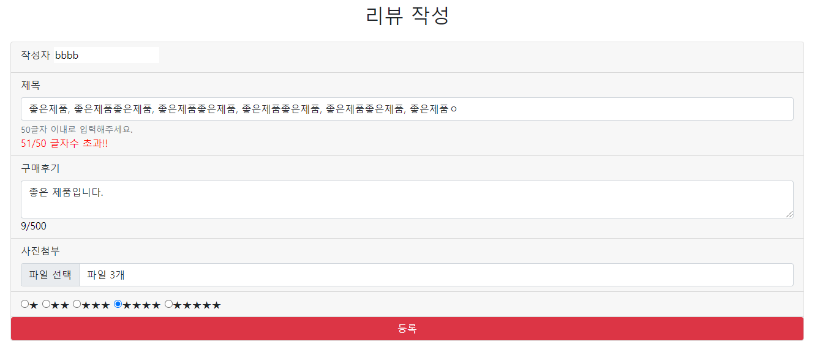
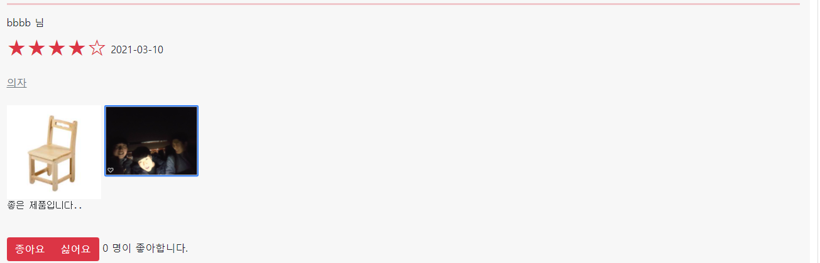
Review
개발 및 테스트
①
②
① 리뷰 작성
③ 작성된 리뷰 화면 -> 리스트 형식
① 로그인된 ID값을 받아온다.
② 글자 수 체크 -> 지정된 글자 수 초과시 경고!

Slide 19
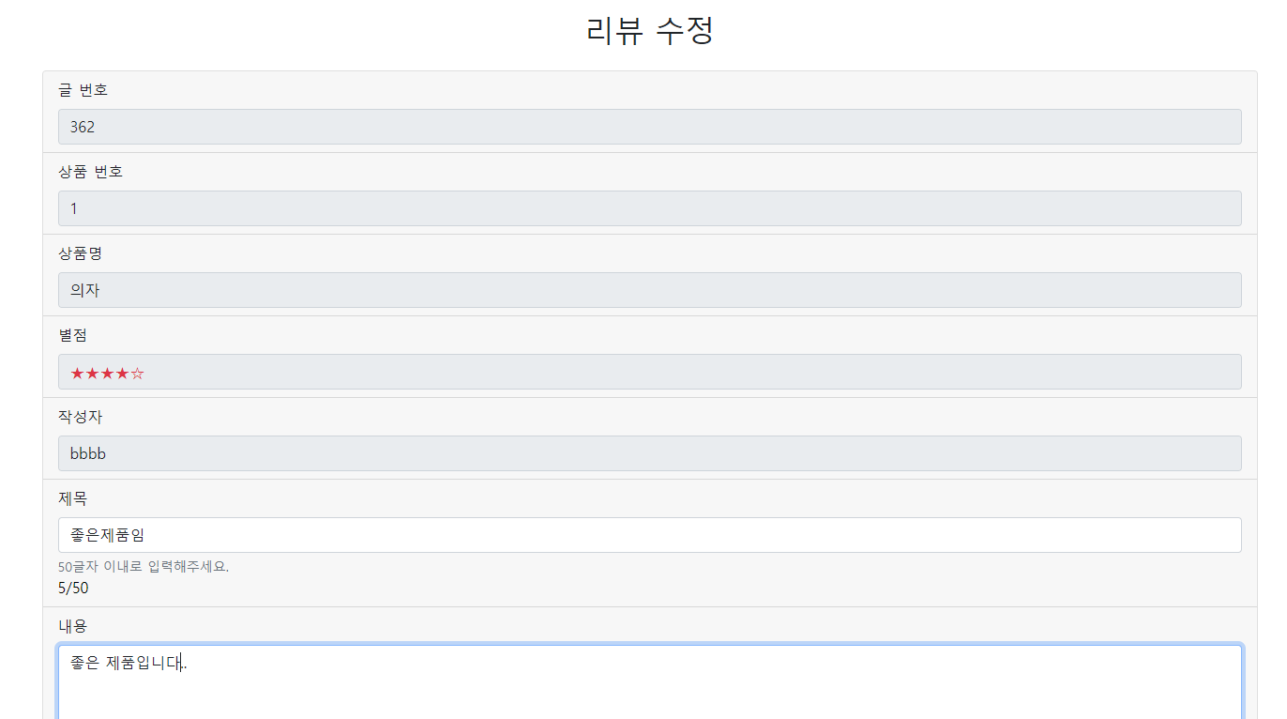
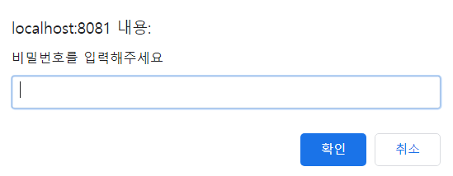
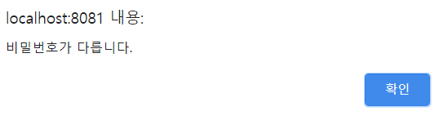
Review
개발 및 테스트
③
①
③ 비밀번호 일치 여부에 따라 수정 또는 삭제 실행
① 리뷰 수정 및 삭제
리뷰 작성시 입력된 자료 불러오기
상품명 등 필수정보는 수정 불가
②
② 수정 또는 삭제 클릭 시 비밀번호 확인

Slide 20
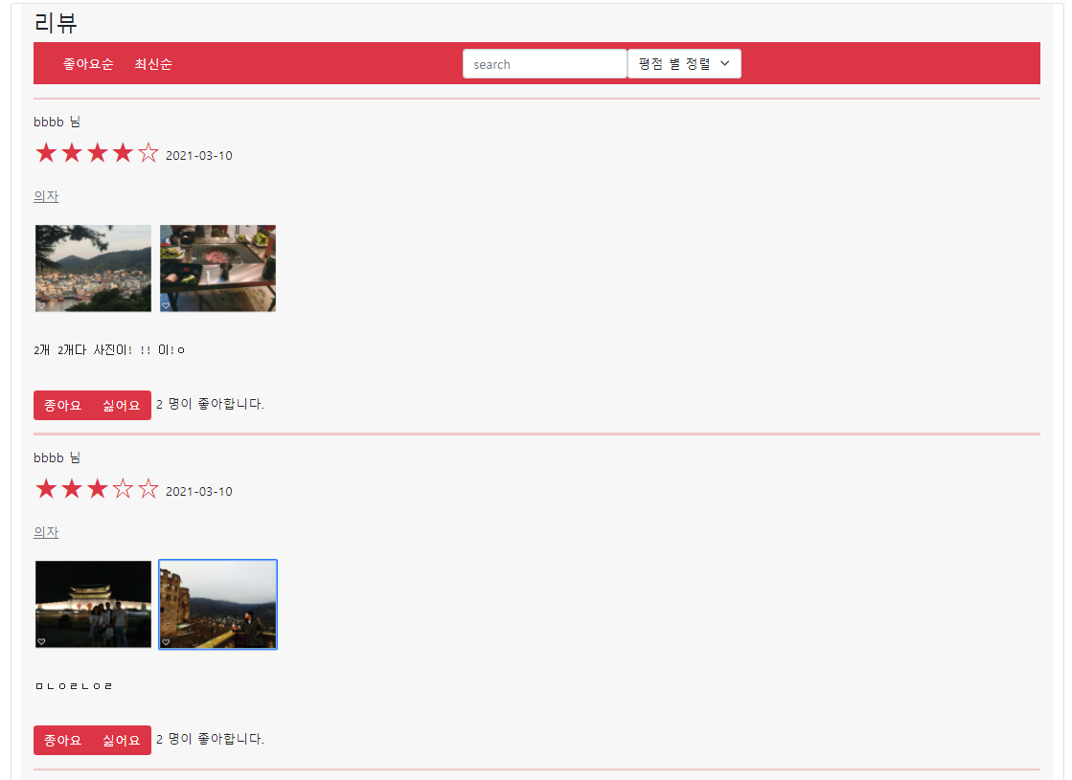
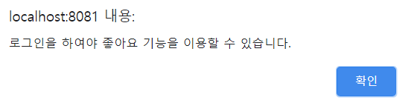
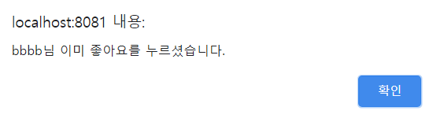
Review
개발 및 테스트
②
② 좋아요 기능
①
③ 1) 로그인을 안하고 좋아요를 눌렀을 때
① 작성된 리뷰 리스트
상품명에 따라 해당 상품에 대한 리뷰만 출력
③ 2) 이미 좋아요를 눌렀을 때
1개의 아이디당 한번의 좋아요를 누를 수 있고, 좋아요는 누적되어 표시된다!

Slide 21
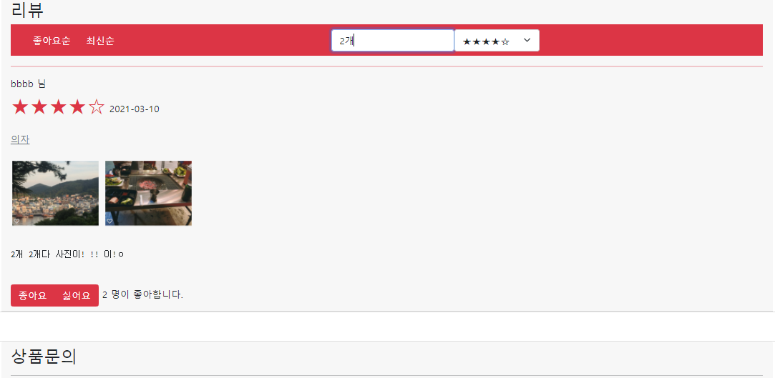
Review
개발 및 테스트
①
① 조건에 따른 리스팅 기능 - 검색어
좋아요 순 / 최신 등록 순 / 검색어 / 별점 갯수
AJAX를 이용하여 화면 이동이나 새로고침 없이 실시간으로 리스트가 변경된다
검색한 키워드에 따라 리스팅

Slide 22
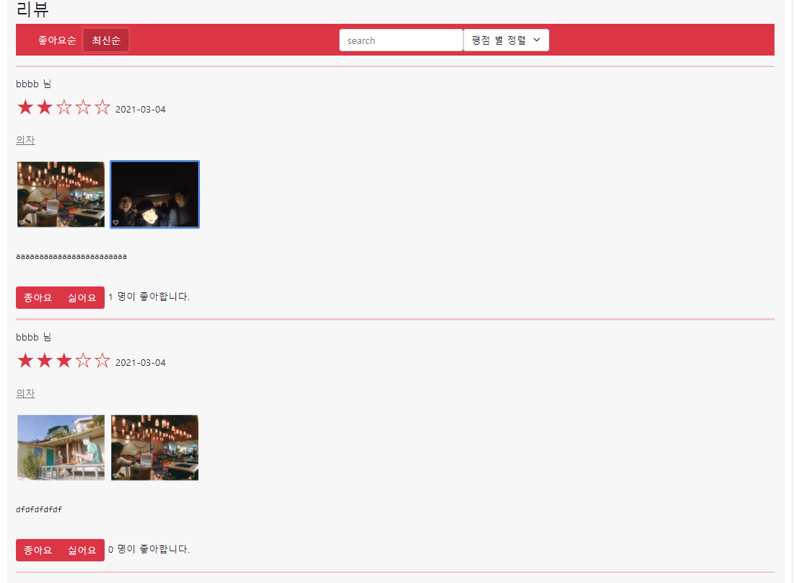
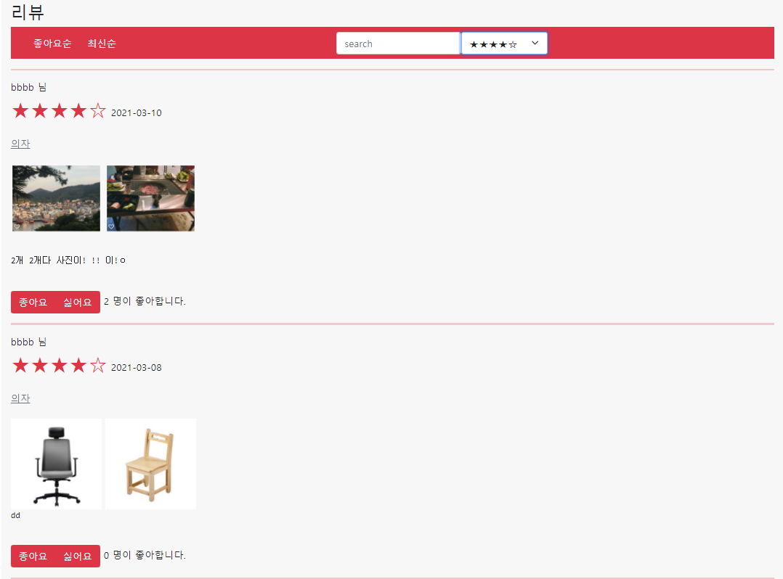
Review
개발 및 테스트
①
②
① 조건에 따른 리스팅 기능
① 조건에 따른 리스팅 기능 – 별점의 개수
좋아요 수 / 최신 등록 / 검색어 / 별점의 개수에 따라 리스트가 변경된다.

Slide 23
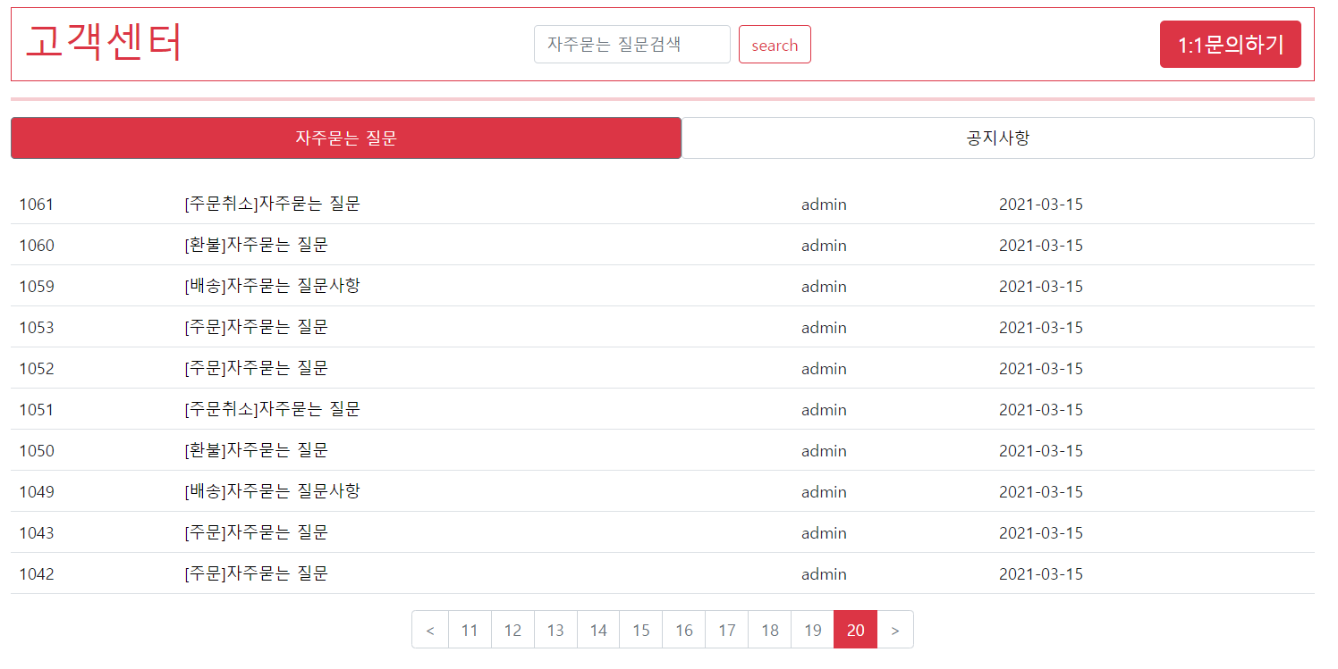
고객센터(Board)
개발 및 테스트
①
① 조건에 따른 리스팅 기능 - 고객센터 글 유형
페이징 기능

Slide 24
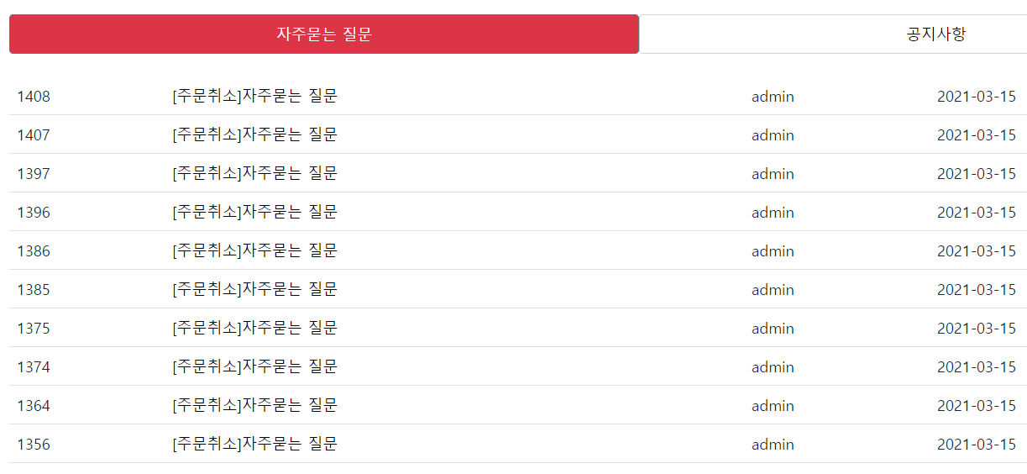
고객센터(Board)
개발 및 테스트
①
① 조건에 따른 리스팅 기능 - 키워드를 통한 검색
②찾고싶은 키워드를 입력하고 search버튼을 누르면 해당 글이 검색된다.

Slide 25
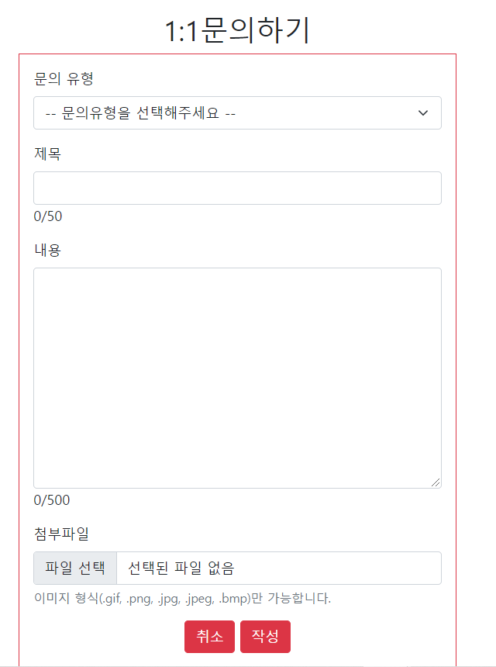

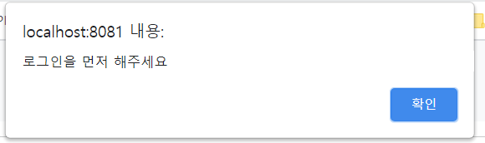
1:1문의(QNA)
개발 및 테스트
①
① 1:1문의버튼 클릭
②
①로그인 안되있을 시 alert창 띄우기
②로그인 되어있을시 문의 작성폼으로 이동

Slide 26

1:1문의(QNA)
개발 및 테스트
①
① 1:1문의 작성 - 파일 확장자 체크
②
① 내 문의내역으로 이동
글 제목을 클릭하면 문의 상세페이지로 이동한다.

Slide 27

1:1문의(QNA)
개발 및 테스트
①
① 문의 상세페이지(사용자) - 수정, 삭제 기능

Slide 28


1:1문의(QNA)
개발 및 테스트
①
② “등록”을 누르면 AJAX를 통해 해당페이지에 바로 반영된다.
문의 상세페이지(관리자) - 답변달기 기능
① 답변하기 버튼을 누르면 답변을 위한 모달창이 띄워진다.

Slide 29

1:1문의(QNA)
개발 및 테스트
②
문의 상세페이지(관리자) - 답변 수정,삭제 기능
①댓글을 클릭하면 수정과 삭제를 위한 모달창을 띄운다.
② “등록”을 누르면 AJAX를 통해 해당페이지에 바로 반영된다.

Slide 30
THANK YOU

